Slide 1
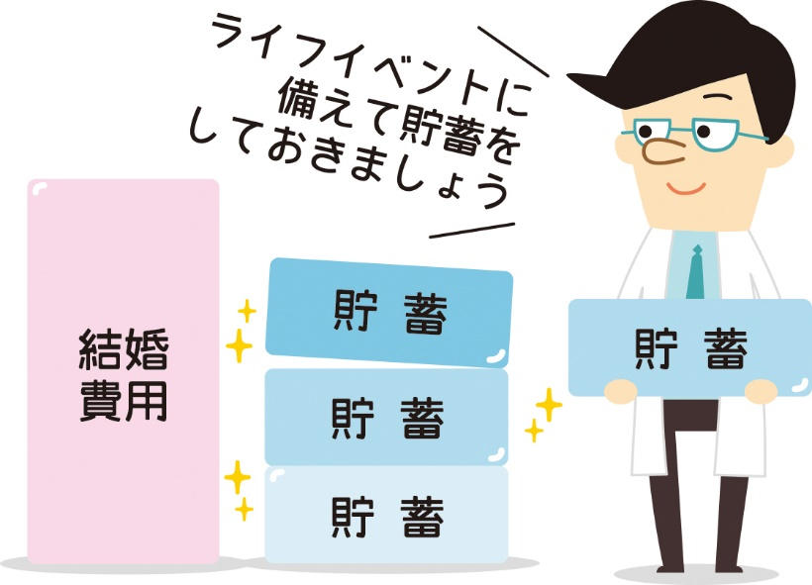
貯蓄は将来に備えるための必須アイテム
家計管理は「収入と支出のバランスをとること」ですが、支出が収入を超えなければよいというだけではありません。結婚や住宅の購入など、将来のライフイベントの資金を用意する方法として重要なのが貯蓄です。貯蓄には、ケガや病気などによる、不意の出費に備えるという役割もあります。
しかし、あまったお金で貯蓄をしようとしても、なかなか思いどおりにできないものです。そのため、給料をもらったら先取りで貯蓄をし、その残りを「使えるお金」と考えると、計画的に貯蓄ができます。

